Slide 1
Der neue Bildungsplan Wirtschaft/ Berufs- und Studienorientierung eine Einführung

Slide 2
I. Vorentscheidungen
Eckpunkte der Bildungsplanreform
Eigenständiges Fach
Stundenkontingente
Leitperspektiven
Aufbau und Lesart der neuen Bildungspläne

Slide 3
Das neue Fach WIRTSCHAFT – eine kontroverse Frage
Entscheidung des Kultusministeriums: u.a. Auflösung fast aller schulartspezifischer Fächerverbünde zur Erhöhung der Durchlässigkeit zw. den Schularten
MehrWert des neuen Fachs Wirtschaft/ Berufs- und Studienorientierung (WBS) u.a.: Multi-Perspektivität erfordert Perspektivität: fachliches Orientierungswissen (z.B. über Möglichkeiten und Grenzen von Märkten) ermöglicht Nachdenken über Ökonomie, was zunehmend an Bedeutung gewinnt (s. Finanz- und Wirtschaftskrisen)
Notes:
Durchlässigkeit zwischen den Schularten!
Massivierung der Querverweise!!!

Slide 4
Zeitraster Einführung
 | Bildungsplan Grundschule | Gemeinsamer Bildungsplan Sekundarstufe I |  |  | Bildungsplan G 8
Schuljahr | Klassen Grundschule | Klassen Werkrealschule | Klassen Realschule | Klassen GMS | Klassen Gymnasium (G8)
2016/2017 | 1 und 2 | 5 und 6 | 5 und 6 | 5 und 6 | 5 und 6
2017/2018 | 3 | 7 | 7 | 7 | 7
2018/2019 | 4 | 8 | 8 | 8 | 8
2019/2020 |  | 9 | 9 | 9 | 9
2020/2021 |  | 10 | 10 | 10 | 10
2021/2022 |  |  |  | 11 | 11
2022/2023 |  |  |  | 12 | 12
2023/2024 |  |  |  | 13

Slide 5
Stundenkontingente des neuen Faches
(Werk-) Real-, Gemeinschaftsschule, Sek I
Kl. 7- 10
5 Stunden
Gymnasium (G8)
Kl. 8-9
2 Stunden
1 Stunde Kl. 10
1 Stunde ≈ ca. 13 Doppelstunden/Schuljahr bzw. 27 Stunden (= 36 – ¼ Schulcurriculum)

Slide 6
Leitperspektiven für den gesamten Bildungsplan 2016
● Allgemeine
Leitperspektiven
Bildung für nachhaltige Entwicklung
Prävention und Gesundheitsförderung
Bildung für Toleranz und Akzeptanz von Vielfalt
● Themenspezifische
Leitperspektiven
Berufliche Orientierung
Medienbildung
Verbraucherbildung
Spiralcurricular in den Fachplänen zu verankern
Notes:
Chance für Problemorientierte Fragestellungen – rot = besonders einschlägig für das Fach WBS

Slide 7
Aufbau der Bildungspläne prinzipiell
Vorwort
Einführung
Fachplan
Leitgedanken
Prozessbezogene Kompetenzen
Inhaltsbezogene Kompetenzen
Operatoren
Leit-perspektiven

Slide 8
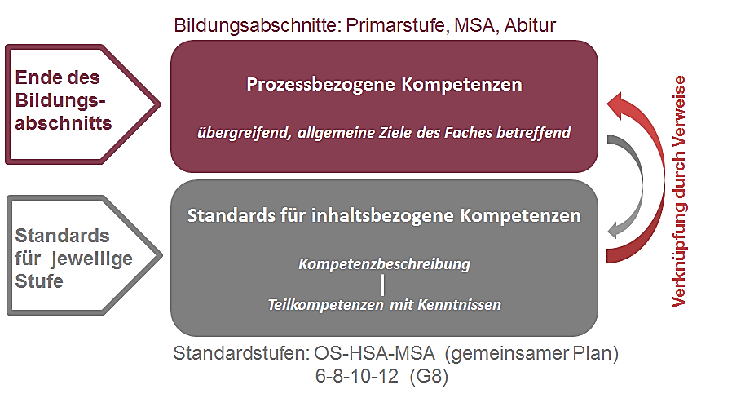
Aufbau: „Prozessbezogene“ und „Inhaltsbezogene Kompetenzen“

Slide 9
Konkrete Struktur des Bildungsplans
Sekundarstufe I: Wirtschaft/Berufs- und Studienorientierung
Kompetenz-beschreibung
Niveaustufen
Grundlegendes Niveau
Mittleres Niveau
Erweitertes Niveau

Slide 10
FAZIT 1: Lesart: „von oben“
So ist der BP WBS zu lesen:
Individuelle Förderung am GymnasiumW
Leitgedanken
prozessbezogene Kompetenzen
inhaltsbezogene Kompetenzen:
1. Kompetenzbeschreibungen (= didaktische Perspektive)
2. Teilkompetenzen - incl. Verweise:
nach drei „Dimensionen“, NICHT„chronologisch“ geordnet;
ergeben zusammen die KB, untergeordnete Themen-nennungen = „Spielfeld“;
Präzisierung („u.a.“/ „z.B.“) -> keine Basisbegriffsliste mehr
Notes:
d.h. NICHT von den Inhalts-Standard ausgehen bzw. diese unter ständiger Berücksichtigung der vorausgehenden und übergeordneten Gedanken und Prinzipien des Plans

Slide 11
II. Didaktische Grundentscheidungen durch die BP-Kommission WBS
Individuelle Förderung am Gymnasium
Kontinuitäten und Verstärkungen
Bildungswert des Faches
Didaktische Hinweise
Modelle

Slide 12
Zusammensetzung der Bildungsplan-Kommission Wirtschaft, Berufs- und Studienorientierung
Individuelle Förderung am Gymnasium
Wirtschaft
Vertreter der Gymnasien aus jedem RP:
Michael Dombrowsky, Stefanie Wally, Ulrich Göser, Gideon Maier
Vertreter der beruflichen Schulen: Eckhard Ahlgrimm (RPK)
Leitung: Yvonne Burghardt (RPS, Gymnasium)
Wissenschaftliche Begleitung:
Prof. Schwieren, Uni Heidelberg

Slide 13
Kontinuitäten und Verstärkungen
Individuelle Förderung am Gymnasium
Kompetenzorientierung geschärft:
Operatoren: leicht modifiziert; 3 Anforderungsbereiche; alphabetisch; passgenau bei Kompetenzformulierungen als Mindeststandards formuliert
Prozessbezogene Kompetenzen: stets mitzudenken
Teilkompetenzen: „inseldidaktisch“ formuliert:
→ exemplarisch → nicht Stoffe behandeln (L), sondern Können erwerben (S) (an welchen Themen auch immer)
→ verhindert Ausweitung der Stofffülle

Slide 14
Prozessbezogene Kompetenzen:
Gesellschaftswissenschaften
Individuelle Förderung am Gymnasium
Prozess-bezogene Kompetenzen
Analyse-kompetenz
Urteils-kompetenz
Handlungs-kompetenz
Methoden-kompetenz

Slide 15
Bildungswert – Ausgangspunkt
Individuelle Förderung am Gymnasium
1. Satz BP zum Bildungswert des Faches: „Das Grundproblem des Wirtschaftens ist: Wie kann eine effiziente und gleichzeitig gerechte Versorgung trotz begrenzter Ressourcen erreicht werden“.
Zum Vergleich – so lautet z.B. bei Tim Engartner die Grundfrage: „Wie können Menschen ihre Interessen und Bedürfnisse so koordinieren, dass sich ihr Zusammenleben … friedlich, solidarisch und zu ihrer eigenen Zufriedenheit gestaltet?“
(Tim Engartner, Didaktik des Ökonomie- und Politikunterrichts 2010)
Notes:
Statement gegen Effizienz-Zentrierung!

Slide 16
Didaktische Hinweise
Individuelle Förderung am Gymnasium
„Ökonomieunterricht ist prinzipiell der Problemorientierung verpflichtet …“ (1.Satz)
Handlungsorientierung über Simulationen und Planspiele zentral
vgl. http://lehrerfortbildung-bw.de/faecher/wirtschaft/gym/fb1_2/06_sim/plan/uebersicht/
ausdrücklicher Bezug zum Beutelsbacher Konsens: Kontroversität, Pluralität und Überwältigungsverbot

Slide 17
Einige konkrete Beispiele
aus dem Bildungsplan WBS
Individuelle Förderung am Gymnasium
Problemorientierung. z.B. grundsätzlich in Analysekompetenz 2 gefordert
Kontroversität z.B. in folgenden Inhaltsstandards:
Kl.8: Marktmodell und seine Grenzen; Marktmacht
Kl.9: prekäre Arbeitsverhältnisse
Kl.10: Freiheit vs. Gleichheit; Was ist „Wohl-Stand“?
Pluralität:
- Modellpluralismus etwa in bei Verhaltenstheorie in Leitgedanken formuliert (vgl. auch die in den Leitperspektiven festgelegte Ausrichtung am „christlichen Menschenbild“)
- grundsätzlich in Analysekompetenz 3; in den Inhaltsstandards Kl.8 z.B. Teilkompetenz 8 und 13
Notes:
SuS sollen „Roboter HO“ kennen + reflektieren (u.a. auch nutzen: s. Egoismus; berechnend!) + kritisieren können

Slide 18
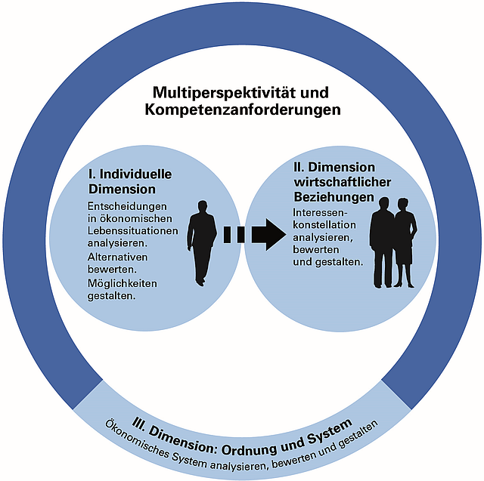
Referenzrahmen
Individuelle Förderung am Gymnasium

Slide 19
Zentrale Grundsatzentscheidung: Das „3-D-Modell“
Individuelle Förderung am Gymnasium
III: Ökonomisches System beurteilen und gestalten
System-perspektive
II: Interessenkonstellationen analysieren, bewerten und gestalten
Beziehungs-perspektive
individuelle Perspektive
I: Entscheidungen analysieren, bewerten, gestalten

Slide 20
Warum dieses Modell?
Individuelle Förderung am Gymnasium
Multiperspektivität ist hier ein wesentliches Anliegen
bietet Schülerorientierung bzw. Lebensweltbezug
Weiterentwicklungen durch neuen BP WBS, u.a.:
→ Verstärkung der 3 „Dimensionen“ auf Kosten der „Rollen“ (insbesondere im G-8-Plan)
→ Distanz zu Effizienz-Fixierung (s. Urteilskompetenz 1!)
→ Systematisches Nachdenken über Wirtschaftsordnung => Denken in Alternativen/BeRÜCKSICHTigung
→ Voranstellung der prozessbezogenen Kompetenzen
Wenig ausgearbeitete Alternativen

Slide 21
Im Vergleich (nach B.Weber)
Die drei ausgearbeiteten wirtschaftsdidaktischen Ansätze DegöB 2004/ Kaminski-Eggert 2008/Retzmann u.a. 2010
Zeigen alle jeweils solche 3 Ebenen bzw. „Dimensionen“
Individuelle Förderung am Gymnasium
Perspektive | Handlung | Analyse
Individuum | Entscheidung | Situation/Handlung
Beziehungen | Interaktion | Interessen/Gesell-schaft
Institution | Koordination | System/Ordnung

Slide 22
Fazit 2: Das Drei-D-Modell
Individuelle Förderung am Gymnasium
Der rote Faden im neuen BP Wirtschaft
durchgängig in allen Klassenstufen und für alle Themen
Der hermeneutische Schlüssel:
ausgehend vom Subjekt (didaktisch; entwicklungs-psychologisch; erkenntnistheoretisch)
BeRÜCKSICHTigung: stets den Anderen im Blick (= Solidarität)
Systematischer Möglichkeitssinn: Denken in Alternativen über „Spielregeln“, d.h. beständige Reflexion der Gestaltung der jeweiligen Gesamtordnung
Zudem: Eine Strukturierungshilfe für Wirtschaftsunterricht
Notes:
Geht auch „andersrum“: Vom „System“ aus
3. Dimension: eher offen formuliert – Summe der Spielregeln, u.a. auch Gesellschaft, Globale Regime, Institutionen …

Slide 23
Das Drei-D-Modell im Schnitzelbeispiel
Individuelle Förderung am Gymnasium
1. Dimension: „Ich will Schnitzel“
2. Dimension: „Hups, da gibt‘s noch Andere! Wem ess‘ ich‘s weg?
[Wie] verteilen wir das jetzt?!
Woher kommen die Schnitzel eigentlich?/ ist das überhaupt gut?“
3. Dimension: „Wie kriegen wir für alle genug Schnitzel auf den Tisch?
Wie sorgen wir für gutes Fleisch?“

Slide 24
Verknüpfung von Dimensionen mit
ökonomischen Lebenssituationen
Individuelle Förderung am Gymnasium
Ökon. Situation
I: Entscheidung
(individuelle Perspektive)
II: Beziehung und Interaktion (Beziehungsperspektive)
III: Ökonom. System (Systemperspektive)

Slide 25
Ökonomische Bildung als Beitrag zu Bewältigung und Gestaltung ökonomisch geprägter Lebenssituationen
Individuelle Förderung am Gymnasium
Schüler
Verbraucher Kl. 8
Erwerbs-tätige Kl. 9
Wirtschafts-bürger Kl. 10

Slide 26
So sieht der Plan aus
Ökonomische Situation
3. Standards für inhaltsbezogene Kompetenzen - Standardstufe 10
3.1.1 Verbraucher
Die Schülerinnen und Schüler erörtern mögliche Verhaltensweisen bei ihren Entscheidungen als Verbraucher (I) und sie beurteilen Interessen, Erwartungen und Handlungen in Tauschsituationen (II). Sie beurteilen ihre Rolle als Verbraucher auf Märkten und bewerten sowohl die Bedingungen auf Märkten als auch den rechtlichen Rahmen (III).
Die Schülerinnen und Schüler können
Kompetenz-beschreibung
Inhaltsbezogene Kompetenzen: Teilkompetenz 1
(1) ökonomisches Handeln erläutern (ökonomisches Prinzip) und dabei die Möglichkeit des nachhaltigen Konsums und Verzichts einordnen
2.2 Urteilskompetenz 1 2.4 Methodenkompetenz 5 2.3 Handlungskompetenz 1, 2 BNE, VB
(2) die Bedingungen (unter anderem Geschäftsfähigkeit, Willenserklärung) für das Zustandekommen eines Kaufvertrages erklären und die Funktionen eines Girokontos beschreiben
(3) einen Haushaltsplan (Einnahmen-Ausgaben-Rechnung) erstellen und Haushaltspläne strukturell (zum Beispiel in Bezug auf Lebensphasen, Volumen, Salden) vergleichen und bewerten
2.1 Analysekompetenz 1 Mathematik
Prozessbezogene Kompetenzen
Operatoren
Leitperspektiven
Fachverweise

Slide 27
Online-Plattform
Individuelle Förderung am Gymnasium
http://www.bildungsplaene-bw.de/,Lde/Startseite/de_a/a_gym_WBS

